Slide 1
Desarrollo de Software Basado en Modelos 2021
PlantUML

Slide 2
TOC
Motivaciones
Que es?
Dificultades
Ventajas
Conclusiones

Slide 3
Principales Motivaciones
Conocimiento previo de la herramienta
Análisis de la herramienta en otro contexto del que estoy acostumbrado
Prototipado rápido de diagramas usados para modelar
Manejo automático del layout
Herramienta Open Source con desarrollo activo

Slide 4
Que es?
PlantUML
https://plantuml.com/ - home page
https://github.com/plantuml/plantuml - versionado
http://plantuml.com/guide - referencia del lenguaje
Herramienta que ayuda al proceso de modelado. Interpreta un modelo definido mediante una sintaxis propia y genera gráficos del mismo. Esto permite realizar un análisis visual.

Slide 5
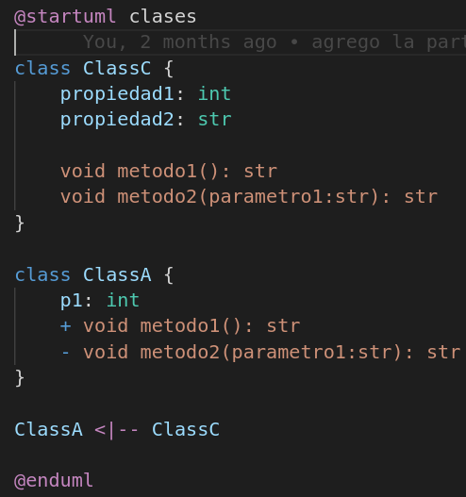
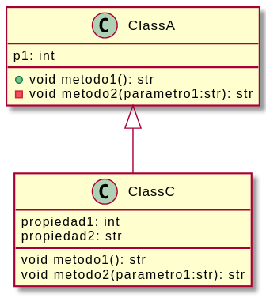
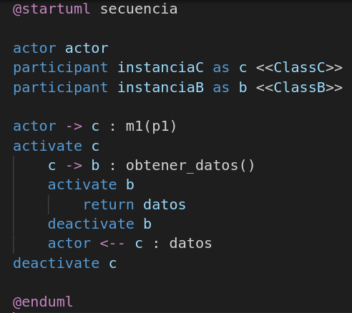
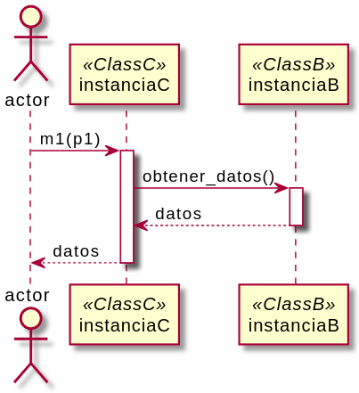
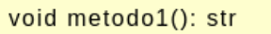
Como funciona?
No controla si el diseño está bien formado!!
2 retornos

Slide 6
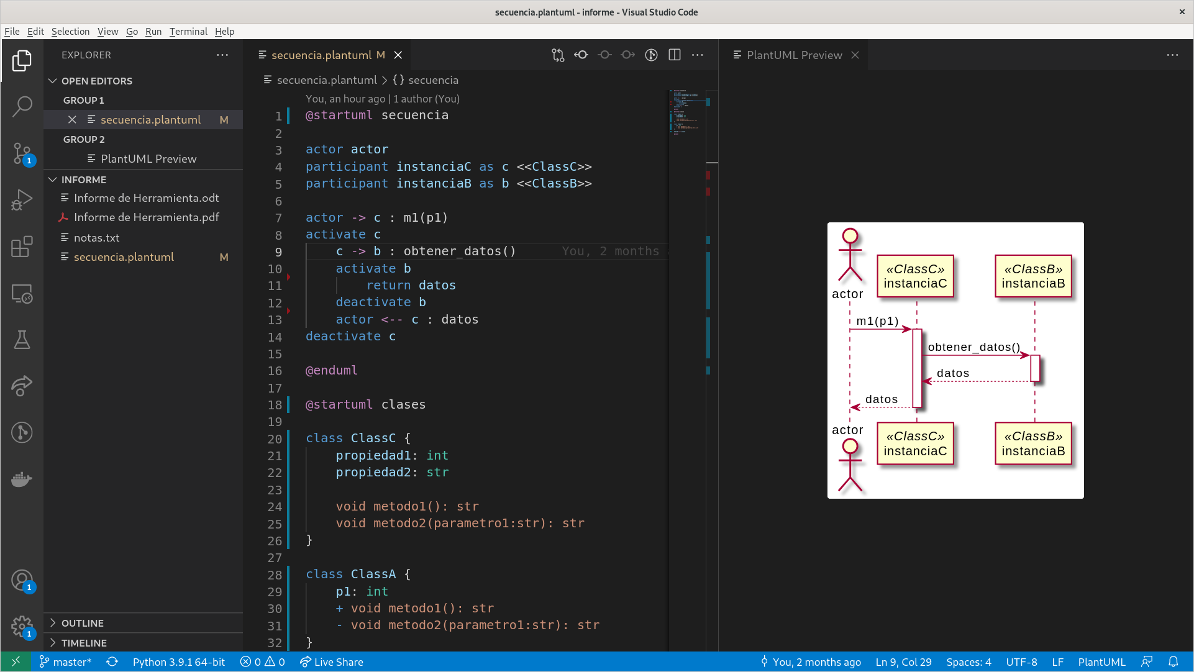
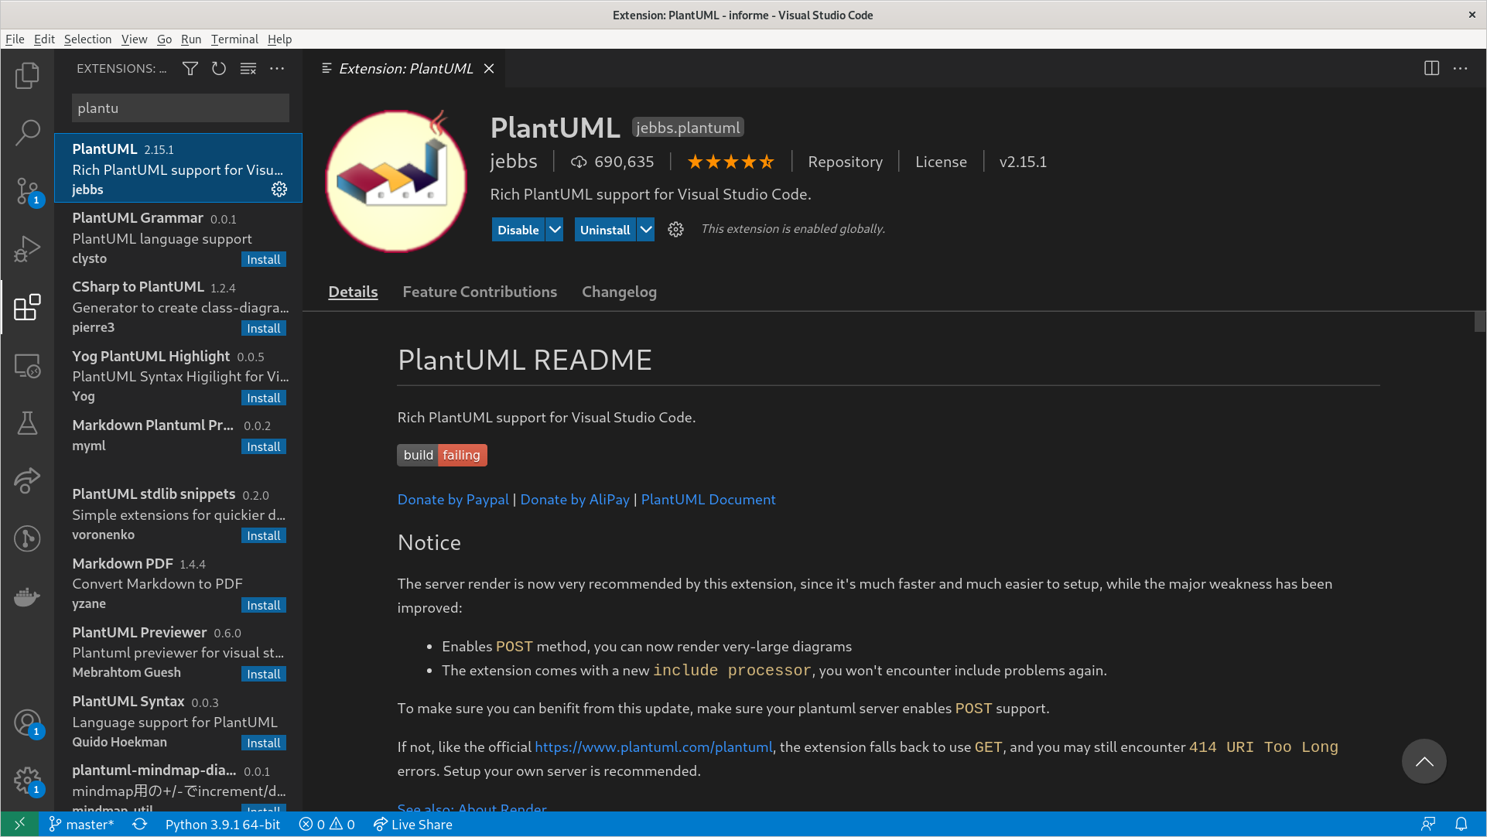
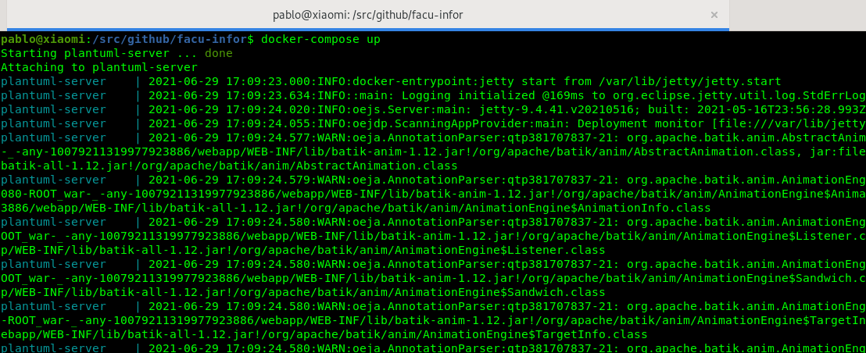
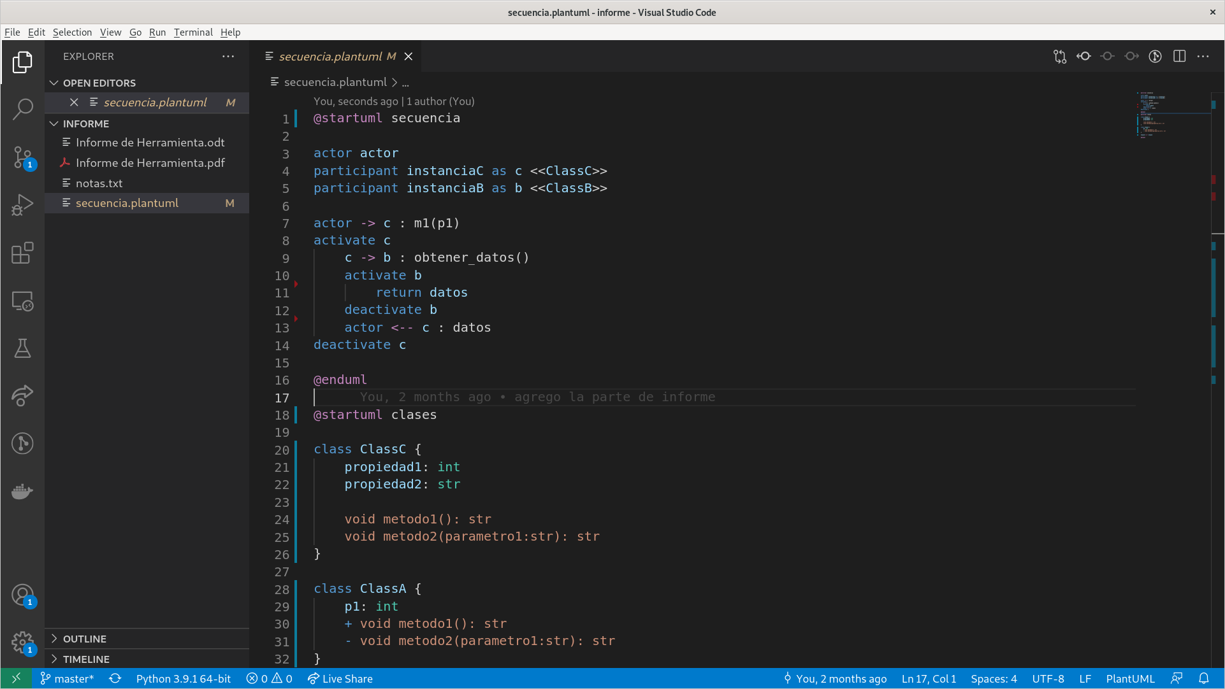
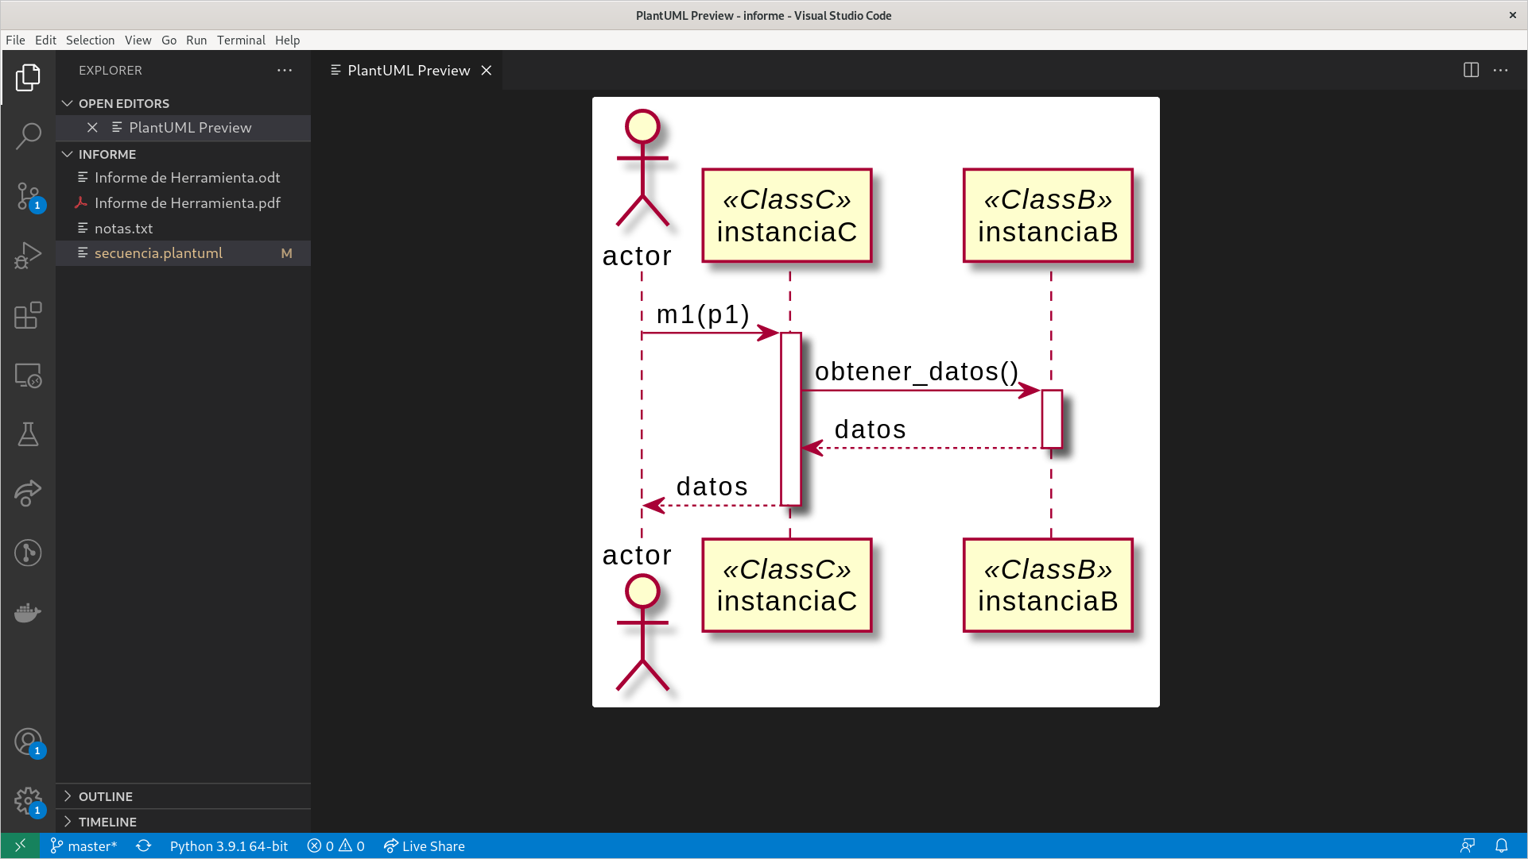
Entorno de modelado

Slide 7
Dificultades encontradas en el proceso de diseño
Tracking de cambios
Visualización de diagramas en simultáneo
Contextualizar partes de los diagramas
Anotaciones generales
Identificación de asociaciones en diagramas de clases complejos
Modificación del layout ante mínimos cambios de modelo
Agrupar elementos del diagrama

Slide 8
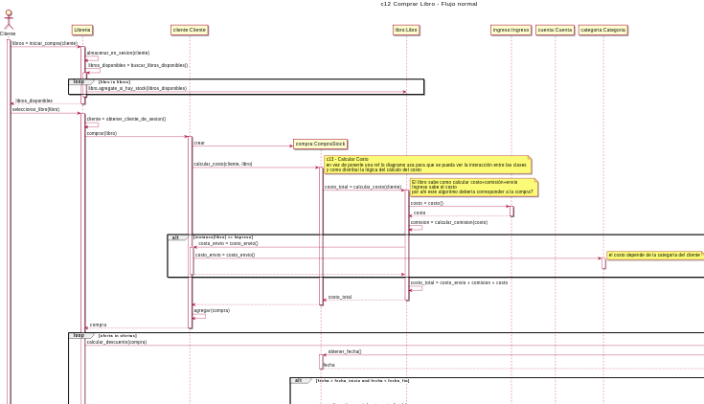
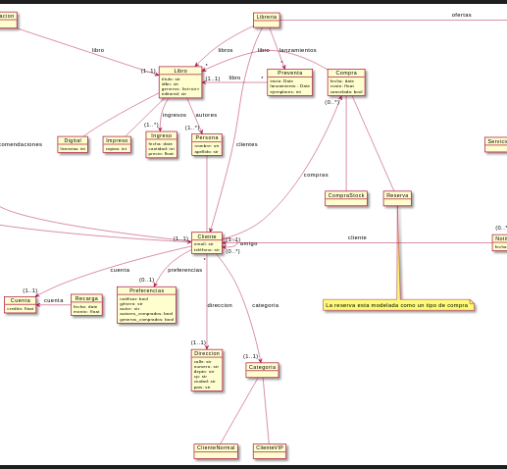
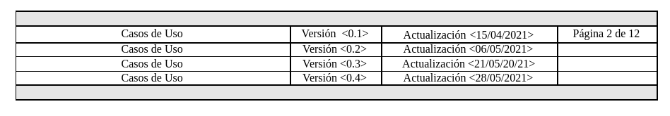
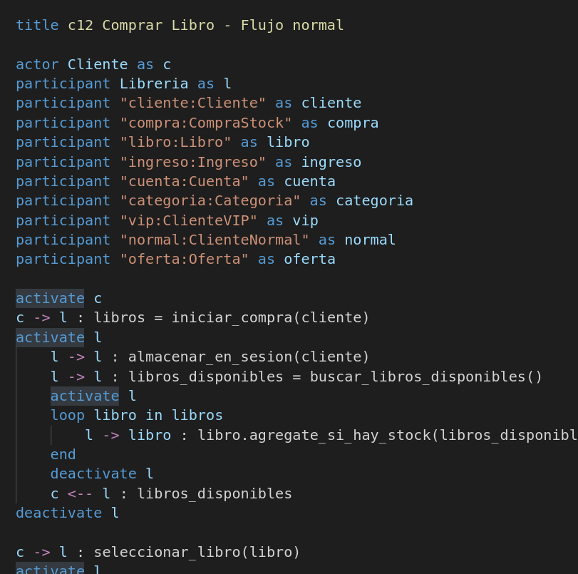
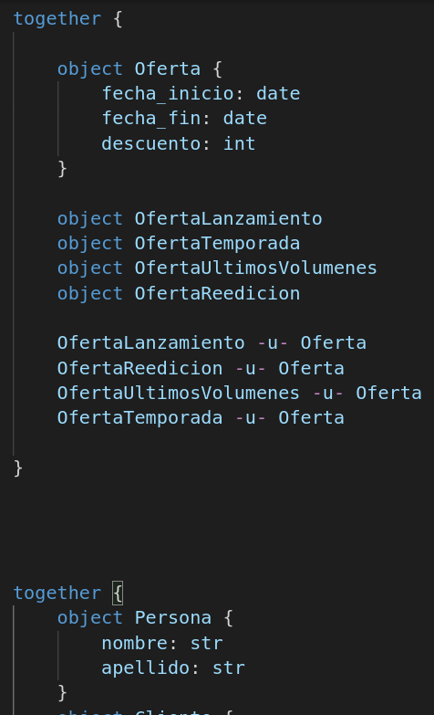
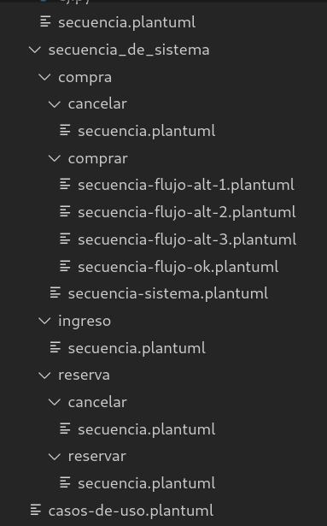
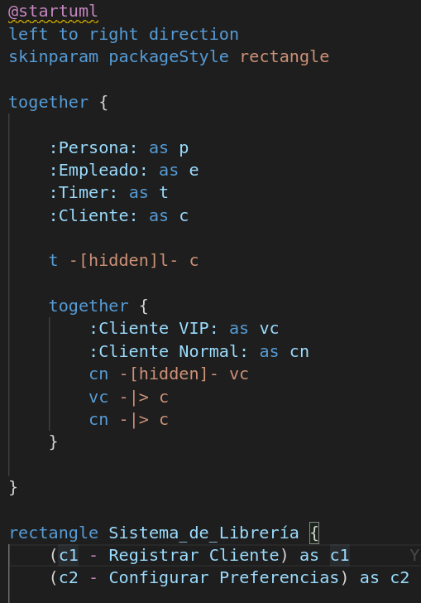
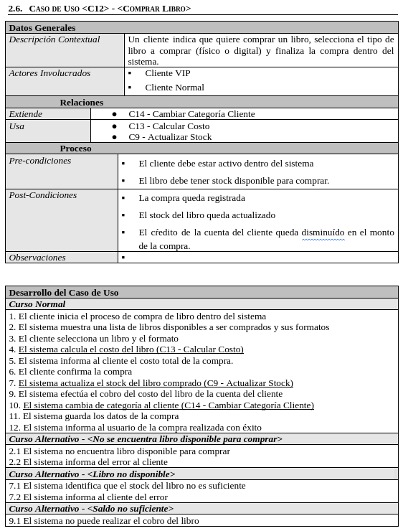
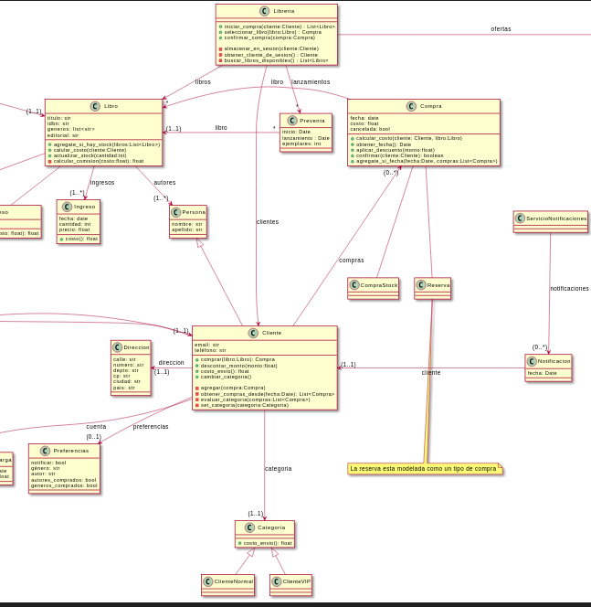
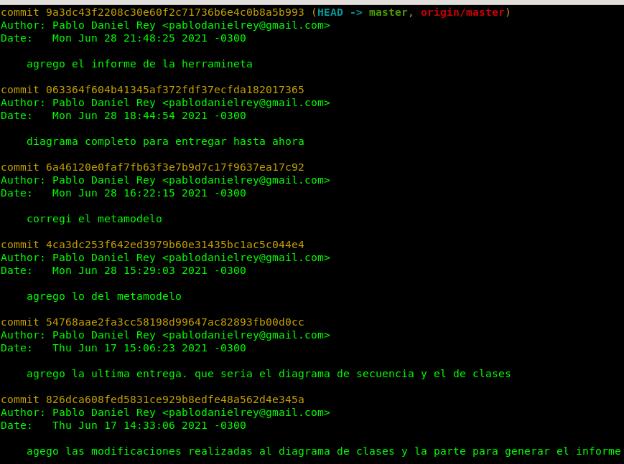
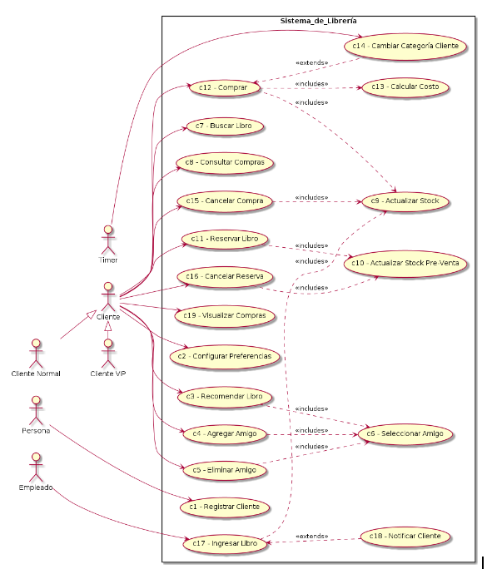
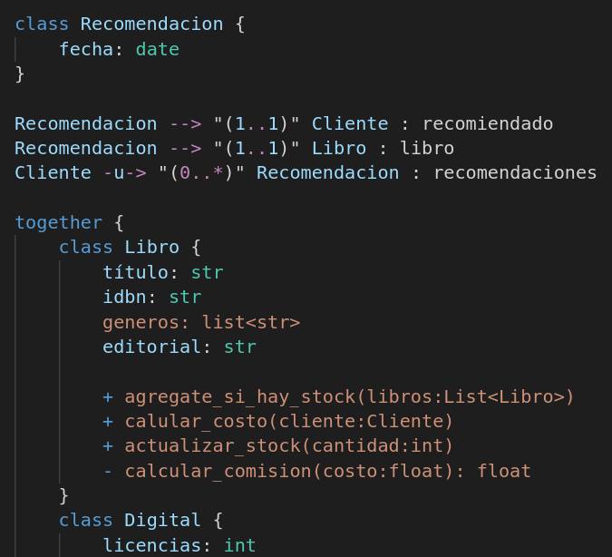
Tracking de Cambios
Modelo de dominio
Control de cambios
Estructura sistema de archivos
Diagramas de secuencia
Que me encontré en el desarrollo del TP?
Diagrama de Casos de Uso
Documentación de Casos de Uso
Control de versiones GIT.
Diagramas de Clases

Slide 9
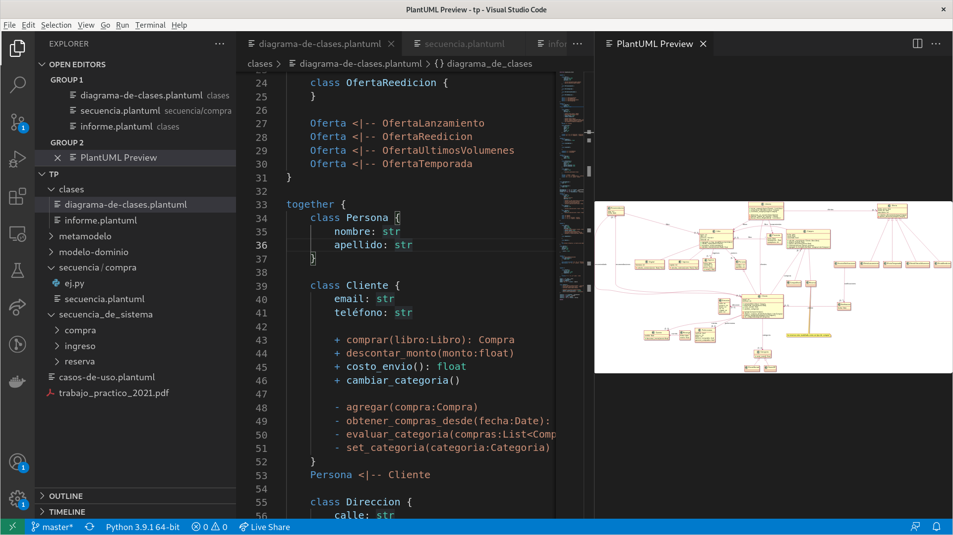
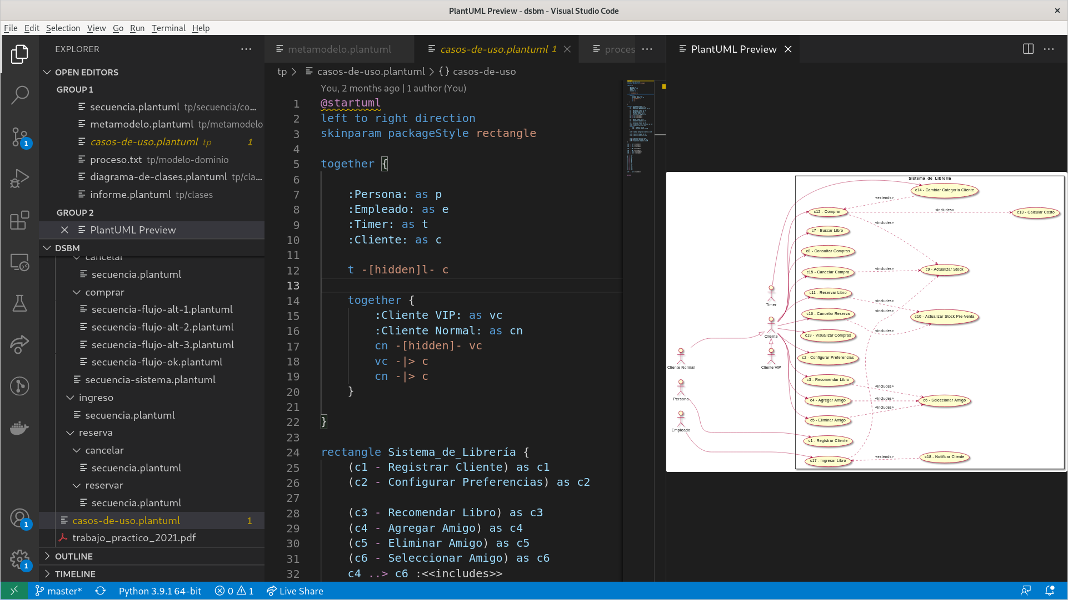
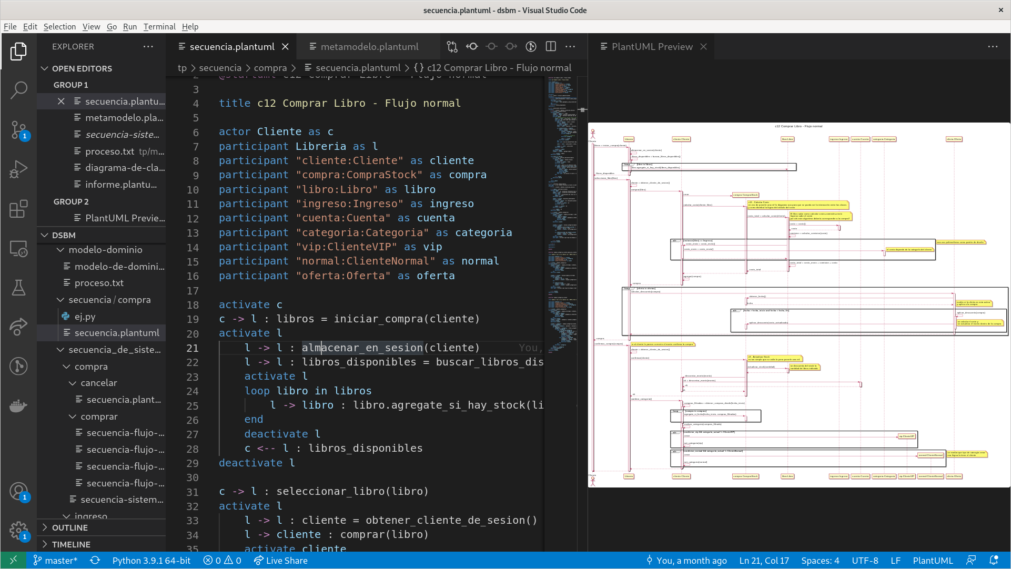
Visualización de diagramas en simultáneo
Múltiples instancias del editor en
múltiples pantallas necesarias

Slide 10
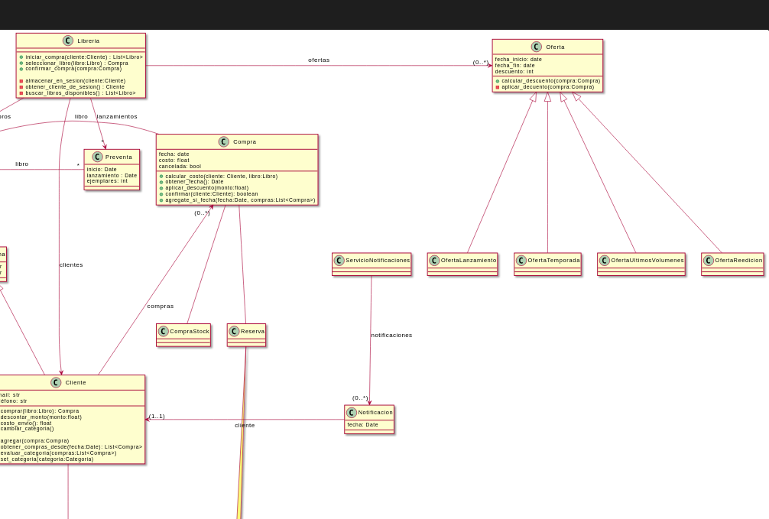
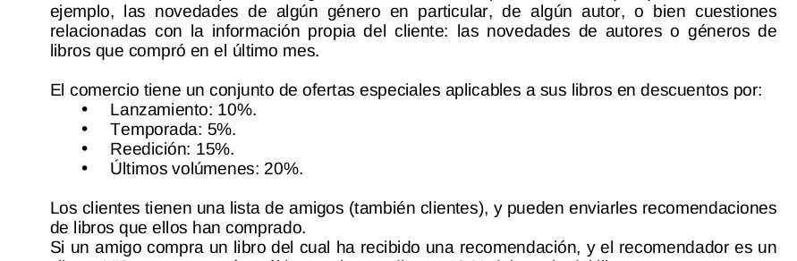
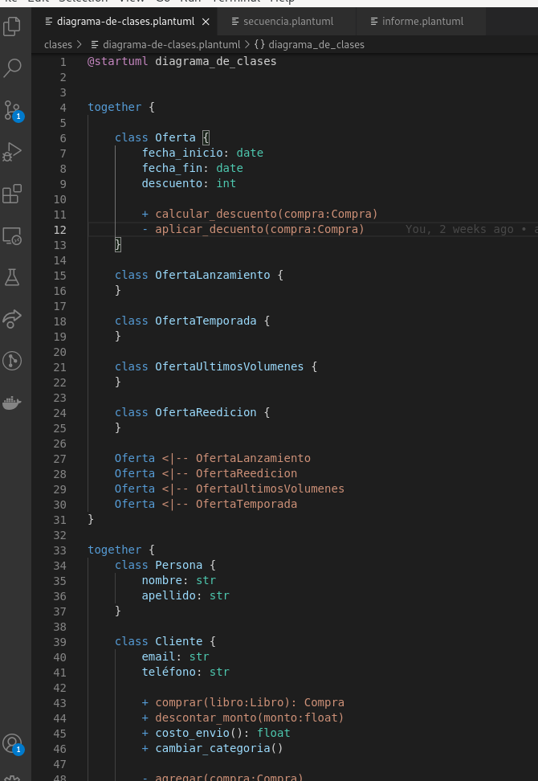
Contextualizar parte de los diagramas
Qué parte está modelada en donde?

Slide 11
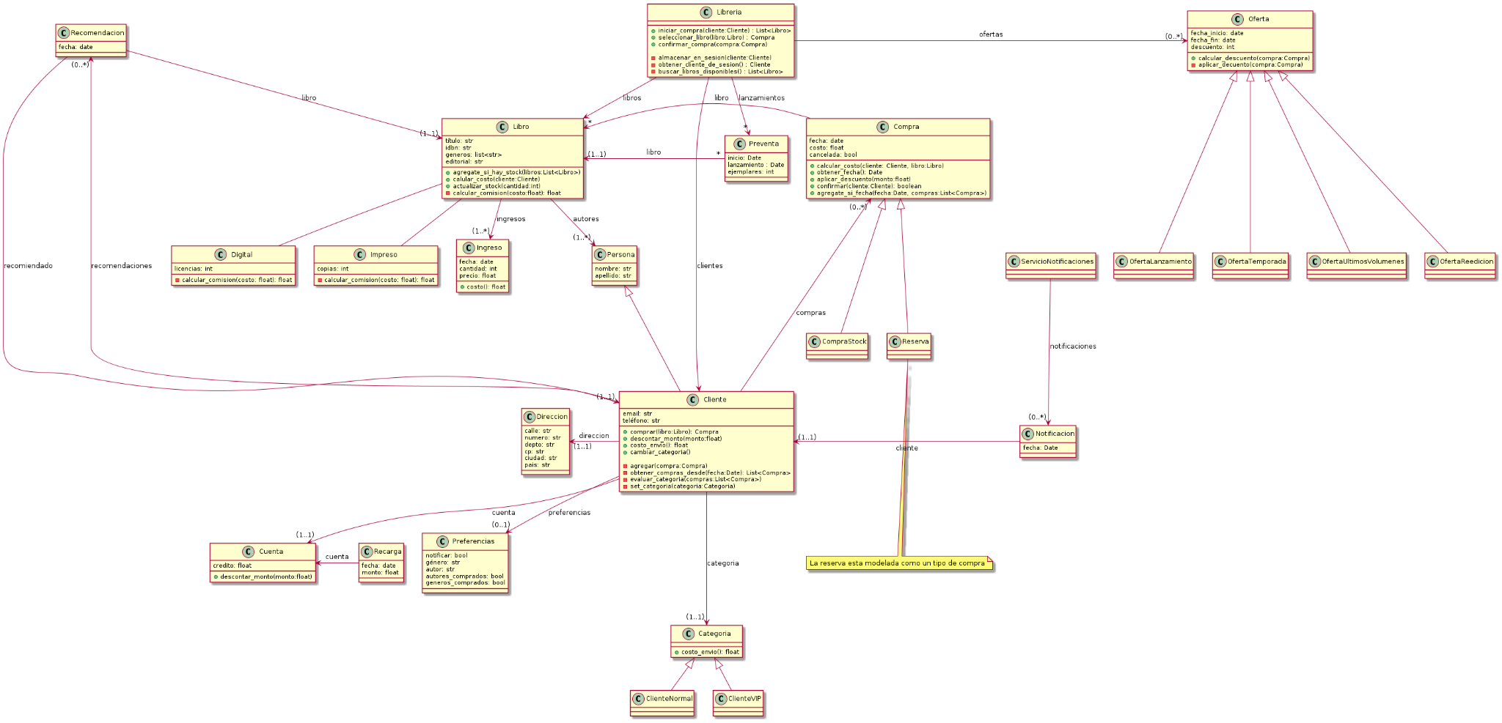
Anotaciones Generales
Falta modelar el Empleado
Modelar login con credenciales
Analizar si es posible modificar el layout entre Persona y Cliente

Slide 12

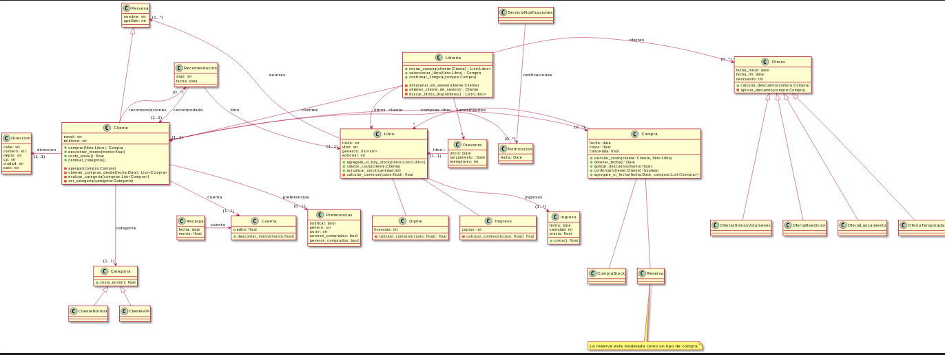
Modificación de layout ante cambios mínimos

Slide 13
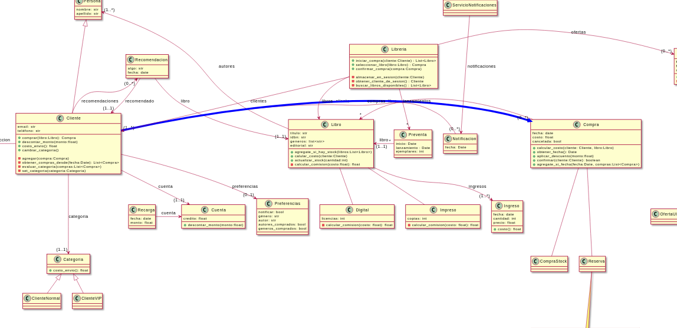
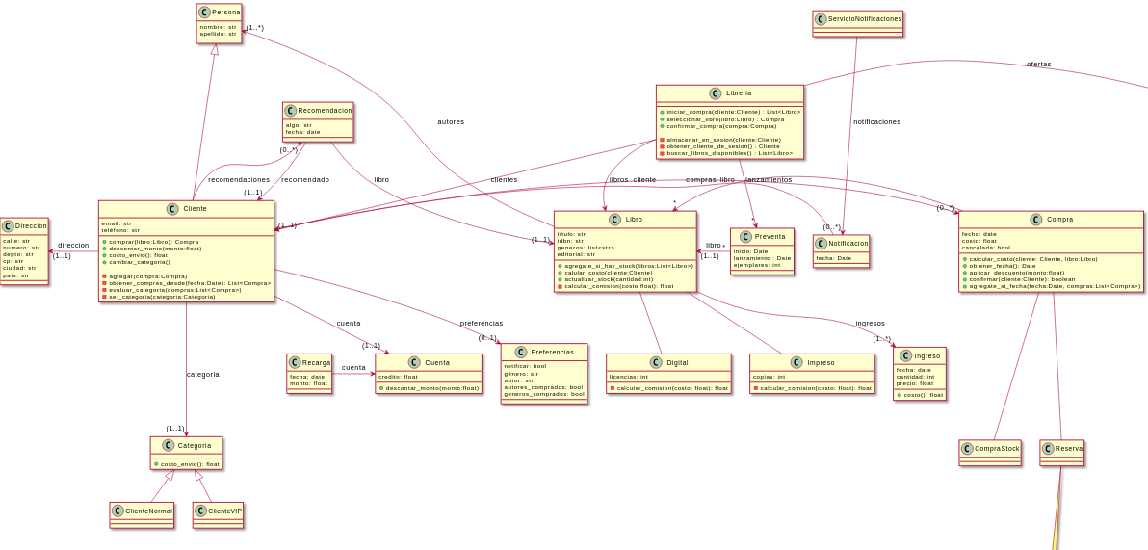
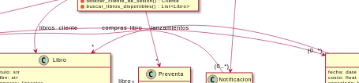
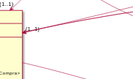
Identificación de asociaciones

Slide 14
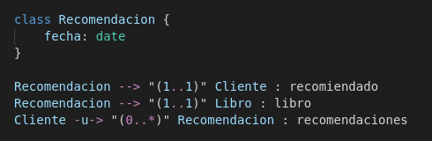
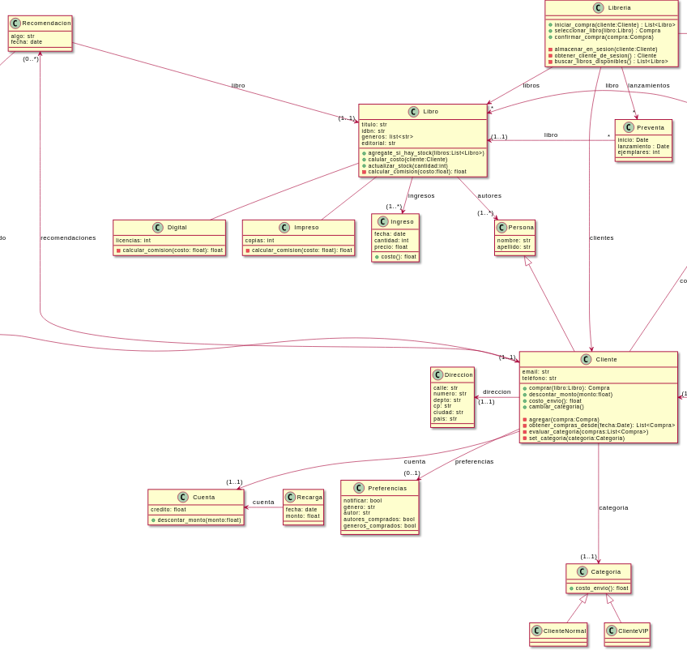
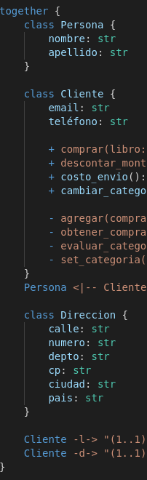
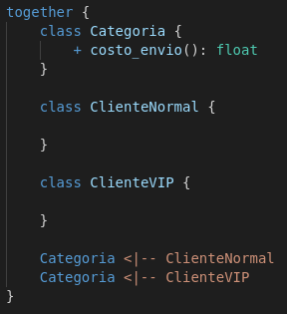
Agrupar elementos del diagrama

Slide 15
Ventajas
Múltiples alternativas de un diseño sin mucho esfuerzo.
Versionado de diagramas mediante archivos de texto
Flexibilidad de la definición de diagramas en archivos.
Anotaciones cortas muy útil en algunos diagramas
Inclusión de diagramas mediante directivas
Posibilidad de extensión y desarrollo activo

Slide 16
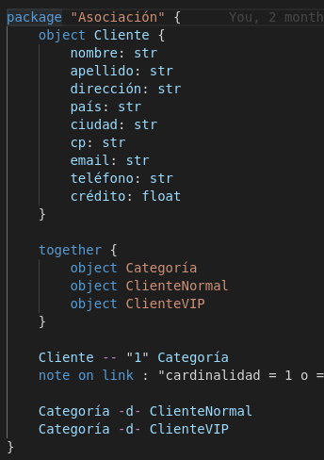
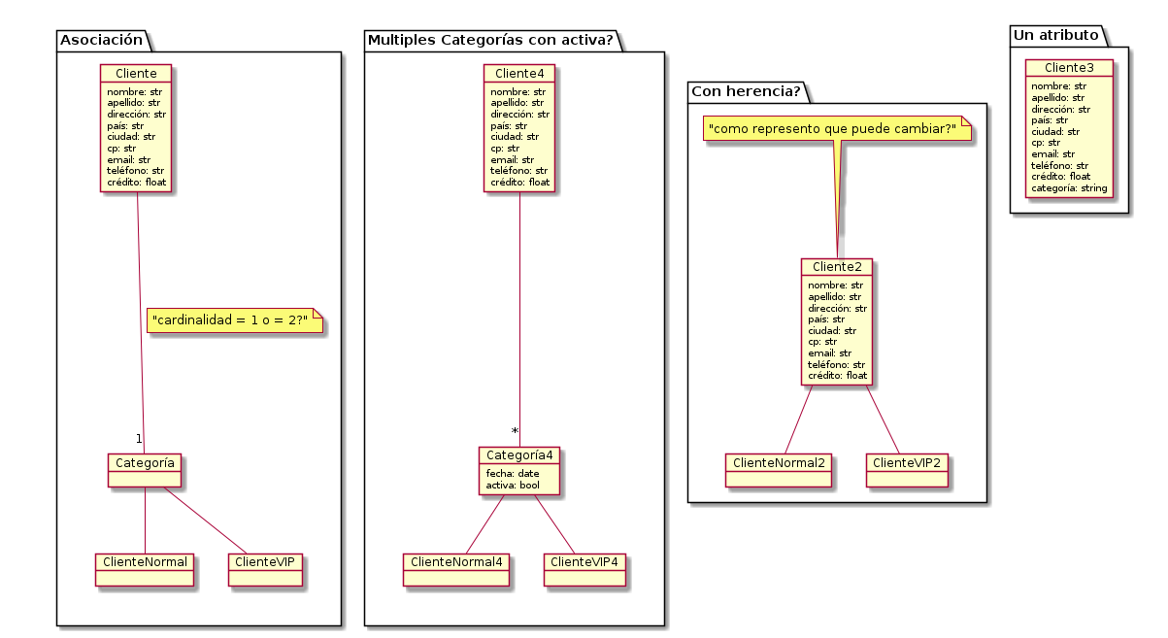
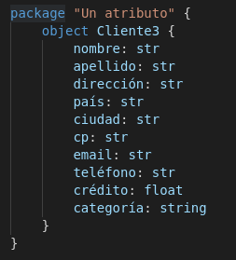
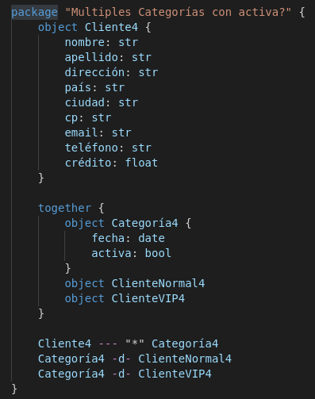
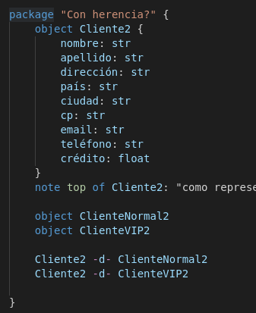
Múltiples alternativas de diseño sin esfuerzo

Slide 17
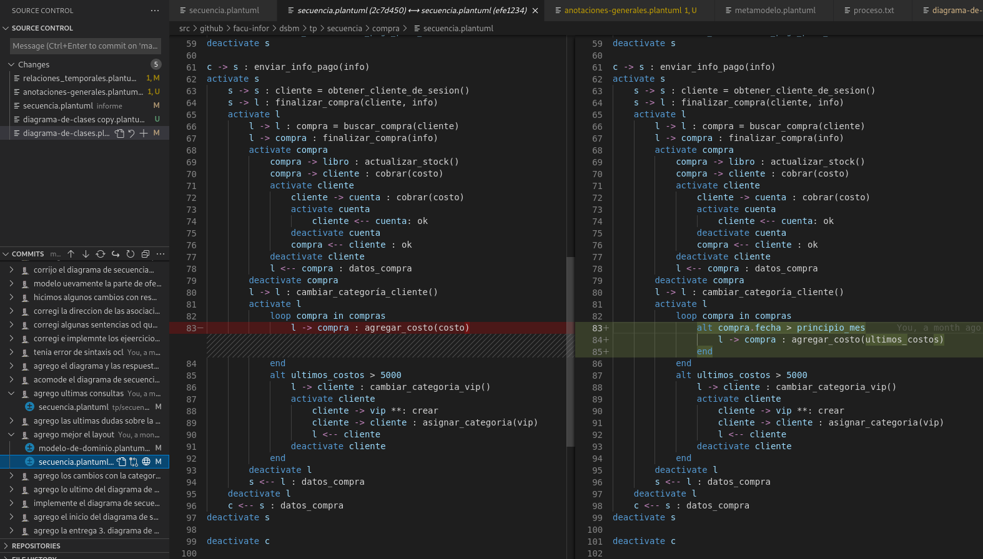
Versionado de diagramas mediante texto

Slide 18
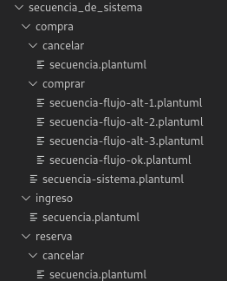
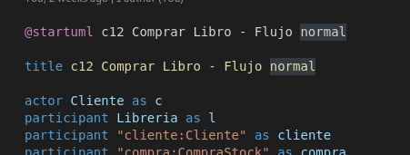
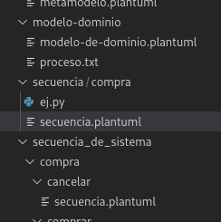
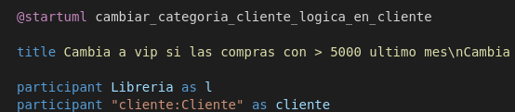
Flexibilidad en la definición diagramas en archivos

Slide 19
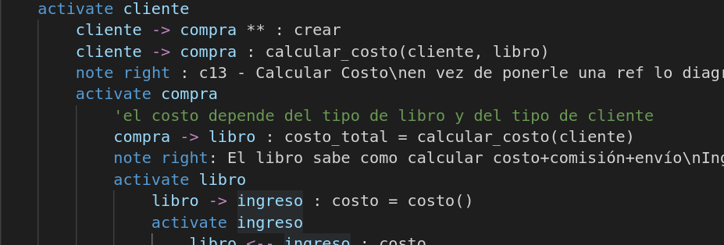
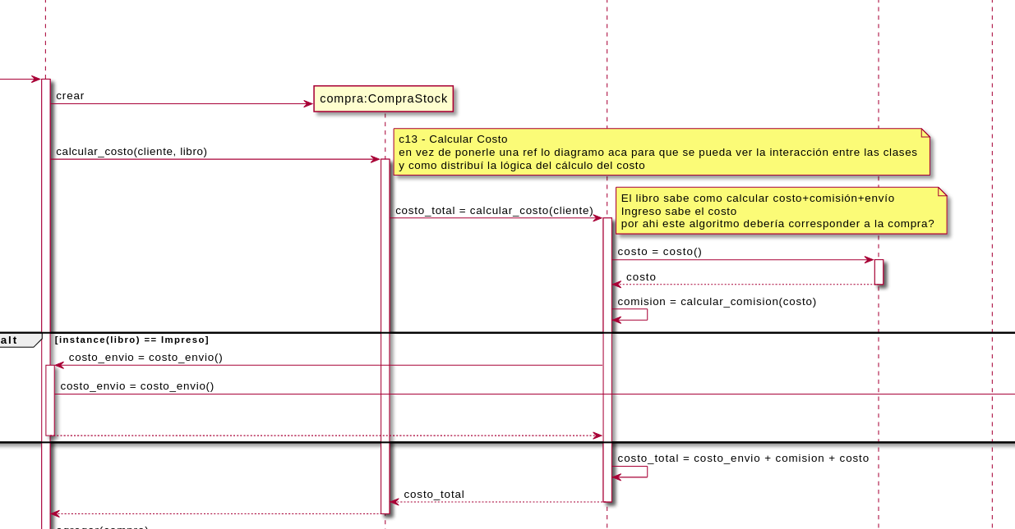
Anotaciones cortas útiles

Slide 20





Inclusión de diagramas mediantes directivas

Slide 21

Posibilidad de extensión y desarrollo activo

Slide 22
Conclusiones
Motivos para no usarla:
Motivos para usarla:
Hace falta compilar y documentar patrones de diseño de la sintaxis para solucionar problemas del layout automático
Falta documentación del código para integrar a otras herramientas
No realiza chequeos de formato del modelo
No es una herramienta de modelado completa
Prototipado rápido de modelos y alternativas a ciertos diseños
Versionado simple de diagramas
Estructura cliente/servidor para poder integrar a otras herramientas
Múltiples formatos de exportación
Plugins de generación de código a partir de los archivos de texto
Cuando existan restricciones de licencias del software
Usando la herramienta del modo que la usé para el tp, no la recomiendo para el modelado de sistemas grandes y complejos. Creo que para esto, todavía hace falta desarrollar plugins para “trackear” los cambios entre los diagramas. Y compilar patrones de diseño de sintaxis plantuml que permitan manejar los problemas de layout normales que me he encontrado.
Si la recomendaría para prototipado rápido de un modelo, análisis de algunos conceptos de forma visual, modelado de sistemas simples o como etapa final generadora de gráficos dentro de sistemas de modelado completos.

Slide 23
Pablo Daniel Rey
2806/4
Desarrollo de Software Basado en Modelos 2021

